Slide 1
衝破黑暗 音樂賦予色彩
價值觀教育（品德及倫理教育）
高小／初中 教育局 德育、公民及國民教育組1製作 2023年2月

Slide 2
學習重點
學習目標:
了解家人之間互相扶持的重要。
欣賞父母對家庭無私的付出。
培養學生盡責行為及關愛他人的態度。
價值觀和態度：
平等、自我認同、尊重他人、責任感、關愛、感恩、欣賞

Slide 3
短片簡介：衝破黑暗 音樂賦予色彩
蕭凱恩是一名視障的抒情女高音，她擁有一把很獨特的聲音，自小便喜歡音樂。雖然她三個月大時因患上眼癌而失明，但憑著她的努力，及家人和老師的支持，她的歌藝逐漸進步。在新冠疫情襲港時，一些演出或活動也取消或延期，當時她感到十分迷惘……

Slide 4
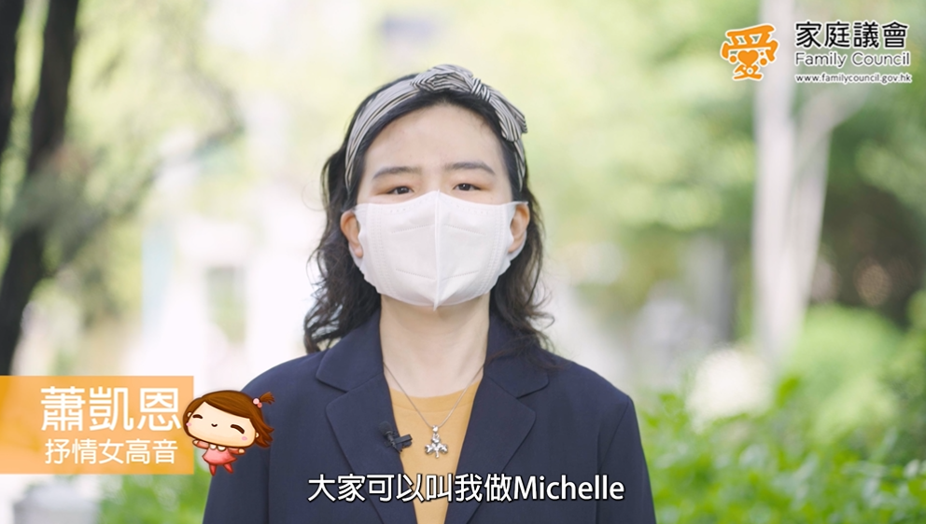
短片：衝破黑暗 音樂賦予色彩
https://www.familycouncil.gov.hk/tc/edu/edu_sfcs.html
家庭議會 (Family Council)
「家‧凝聚愛」家庭教育短片
受訪者：蕭凱恩

Slide 5
反思問題(1)：
蕭凱恩的父母、家人和老師在時間和精神上給她很大的支持。
試分享在你學習或活動過程中，父母、家人和老師怎樣支持和協助你去克服困難？
Notes:
分享：
教師可舉不同情境的例子引導同學思考父母、家人或老師怎樣協助其面對困難，例如：老師用小息利用空暇時間和有學習需要的同學補課、家人在假期時陪伴子女到活動場所綵排舞蹈比賽等，讓學生培養懂得「感恩」的心。

Slide 6
反思問題(2)：
蕭凱恩的媽媽提醒她每個人也是平等的，有責任處理自己的事，作為姊姊的她也有責任照顧妹妹，你又有否協助父母處理家務，盡作為家庭一分子的責任？
蕭凱恩的媽媽時常鼓勵她做有意義的事情，例如到不同的地方當義工和用音樂貢獻社會，試分享你曾當義工的經驗和感受。
Notes:
反思問題(參考答案)
(自由作答)教師可舉一些例子，如照顧弟妹、執拾家居、收拾餐具等，但留意要量力而為和注意安全。(延伸活動：協助父母處理家務記錄表)
(自由作答)教師可舉一些例子，如賣旗、探訪老人院等。教師可鼓勵同學多參加義工服務，別看少自己微小的力量，其實可以影響身邊的人。

Slide 7
反思問題(3)：
蕭凱恩感激家人在音樂路上對自己的支持。
在你的學習／訓練／成長之路上，你又會想跟家人說些甚麼？
歌曲「獻醫護【YOU ARE HEROES】」

Slide 8
延伸活動：協助父母處理家務記錄表
請你記錄一週協助父母處理家務情況，作為盡家庭一分子的責任，例如照顧弟妹、執拾家居、收拾餐具等。
服務家人記錄表
1.
2.
3.
4.
5.

Slide 9
延伸活動：殘疾體驗活動與真人圖書館
學校可以安排學生參與由非政府機構團體舉辦的殘疾共融體驗活動。透過活動，學生可以體驗殘疾人士所面對的挑戰和困難，事後，藉著真人圖書館，聆聽殘疾人士的心聲和經歷，學生透過與殘疾人士真情對話，加深對他們的認識，能有助增強「同理心」、「珍惜」、「感恩」、「尊重他人」等正確價值觀。
Notes:
參考資料： 黑暗中對話體驗館
https://dialogue-experience.hk/tc/about-us-dockey-club-dialogue-tc/
真人圖書館網絡
https://www.hk-dsa.org.hk/human-library-hub/ **適合高小及初中**

Slide 10
教師參考資料
家庭議會 (Family Council)
https://www.familycouncil.gov.hk/tc/main/
教育局：「中華經典名句」
https://www.edb.gov.hk/tc/curriculum-development/kla/chi-edu/chinese-culture/chi-culture-main.html
教育局：「培養關愛、從家庭開始」
https://www.edb.gov.hk/tc/curriculum-development/4-key-tasks/moral-civic/Newwebsite/flash/family.html

Slide 11
教師參考資料
2012香港精神大使 (蕭凱恩 Siu Hoi Yan) https://www.youtube.com/watch?v=v7vD1hlw4-E
視障女高音蕭凱恩 “音樂讓我在黑暗中看見奇蹟” 【#我就是奇蹟系列4】
https://www.youtube.com/watch?v=w6PcrGS13e8

